Slide 1
Из истории родного края
Село Сергеевское - Город Плавск
(1670 – 1926)

Slide 2
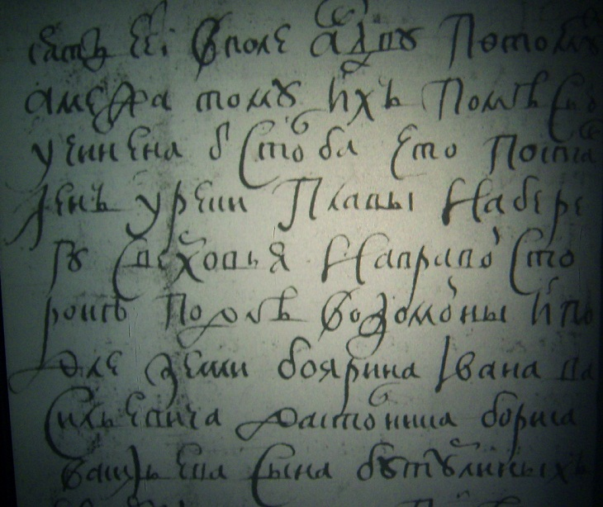
село СЕРГЕЕВСКОЕ ПЛАВСК
В 1670 году по указу царя Алексея Михайловича межевик Кобяков отмерил и отмежевал 370 четей земли "в диком поле по реке Плаве" в поместье - окольничему Александру Савостьяновичу Хитрово , 230 четей - Якову Семеновичу Колюпанову и Прохору Дмитриевичу Щербачеву . В этой межевой книге 1670 года сказано , что земля жалуемая в поместье Хитрово , Колюпанову и Щербачеву , является "пустошью и диким полем". А это означает , что в 1670 году территория где ныне расположен г.Плавск была не заселена . Это еще раз доказывает , что основателем села Сергеевского (ныне Плавск) можно считать -- окольничего (думного дворянина) Александра Савостьяновича Хитрово и якова Колюпанова. (Межевая книга границ Соловского и Чернского уездов - 1670 -ые годы)

Slide 3
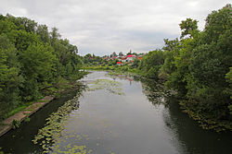
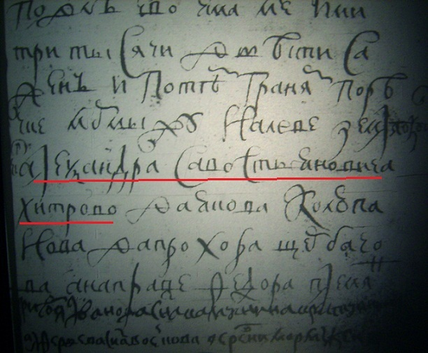
Первый документ в котором указано село Сергеевское относится к 1708 году
В этом документе упомянуто село Сергеевское , помещицей которого была вдова Федора Александровича Хитрово --- Мария Хитрово . В дальнейшем село переходит к дочери Федора Александровича Хиртово -- Анне Федоровне в замужестве Ягужинской , а затем к ее дочери Прасковье Ягужинской (в замужестве княгини Гагариной) . Таким образом село Сергеевское Крапивенского уезда перешло к князю Сергею Васильевичу Гагарину во второй пол. XVIII века из рода Хитрово .

Slide 4
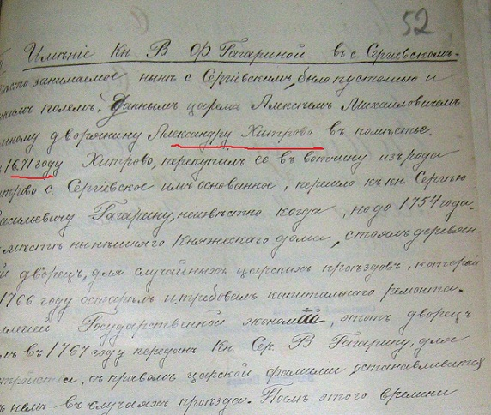

Slide 5
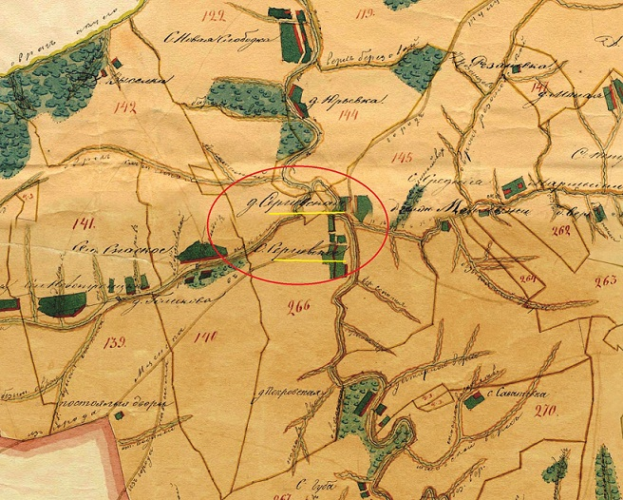
1790 -ые годы село и деревня Сергеевское

Slide 6
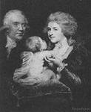
В 1840- ые годы селом Сергеевским ( ныне город Плавск) владели помещики :
князь Сергей Сергеевиич Гагарин и
Варвара Петровна Колюпанова (которая в 1846 году вышла замуж за поручика - артиллерии Ивана Ивановича Сорохтина)

Slide 7
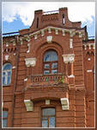
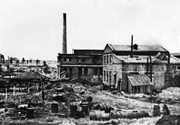
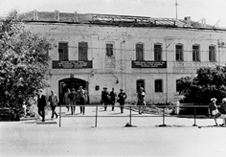
К концу XIX века в Сергиевском начинает развиваться промышленность. На реке Локне князья Гагарины строят крахмальный завод, около 1885 на северном берегу реки Плавы возводится железоделательный завод Мингардта, который в советский период значительно расширил свое производство и стал ведущим предприятием района — ОАО «Плавский машиностроительный завод „Смычка“», ныне завод «Плава»

Slide 8
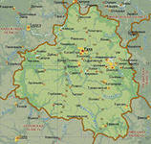
6 мая 1924 года село становится центром Сергиевского района Крапивенского уезда Тульской губернии
22 февраля 1926 года село Сергиевское переименовано в город Плавск, а Сергиевский район — в Плавский; однако уже 6 сентября этого же года город Плавск вновь преобразован в сельское поселение Плавское.
20 августа 1935 года село Плавское преобразовано в рабочий посёлок Плавск.
10 мая 1949 года Плавску возвращен статус города.

Slide 9
Муниципальное бюджетное общеобразовательное учреждение муниципального образования Плавский район
«Плавская средняя общеобразовательная школа №1
им. дважды Героя Советского Союза Б.Ф.Сафонова»
кружок
«Юные историки»
руководитель кружка:
учитель
истории и обществознания
Воронина Е.Н.
Плавск
2013

